Slide 1

ORACLE WORKSHOP PL/SQL
SISTEMAS UNI
INTEGRANTES:
Jhon Aycho Contreras
Rafael Alvarado Huamán
Harley P. Pinedo Gómez
SISTEMA VENTAS FERRETERIA

Slide 2
FERRETERIA “ROCA SOLIDA S.A."
En la Ferretería “Roca Solida S.A." se generó los siguientes caso:
Modelamiento de tablas.
Creación de Esquema.
Creación de CRUD.
Generar transacción de venta.

Slide 3
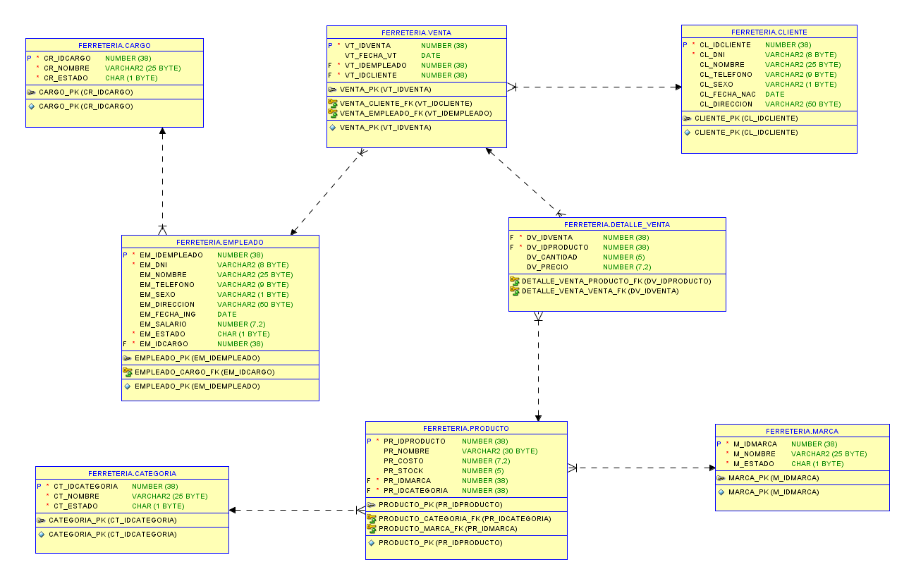
MODELO ENTIDAD - RELACIÓN

Slide 4
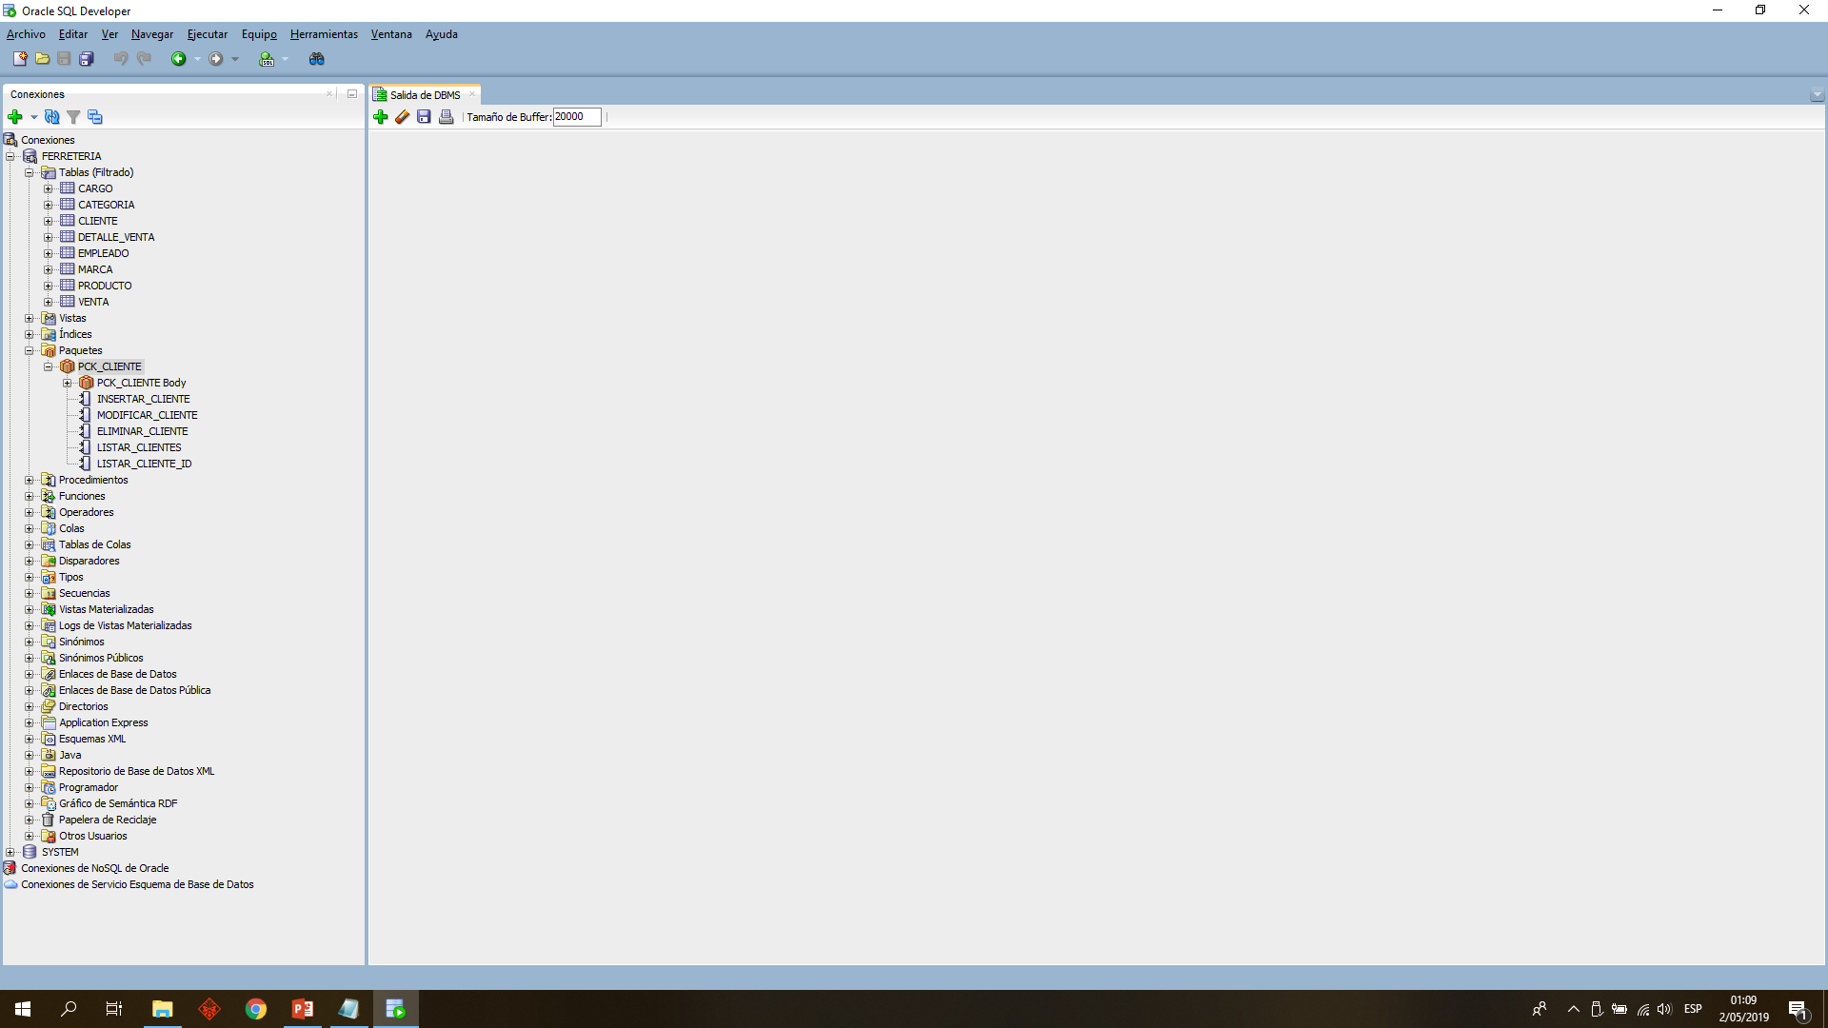
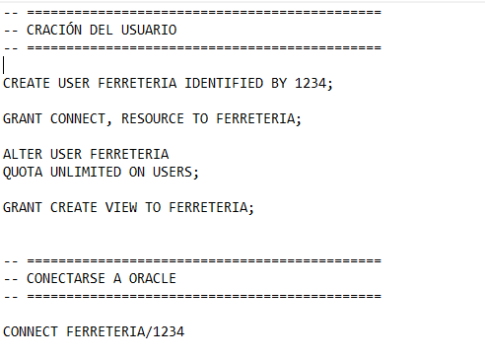
CREACIÓN DEL ESQUEMA

Slide 5
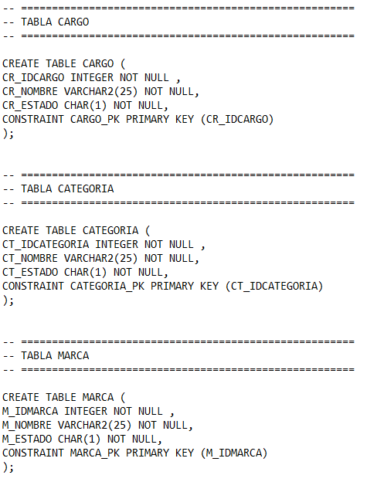
CREACIÓN DE LAS TABLAS

Slide 6
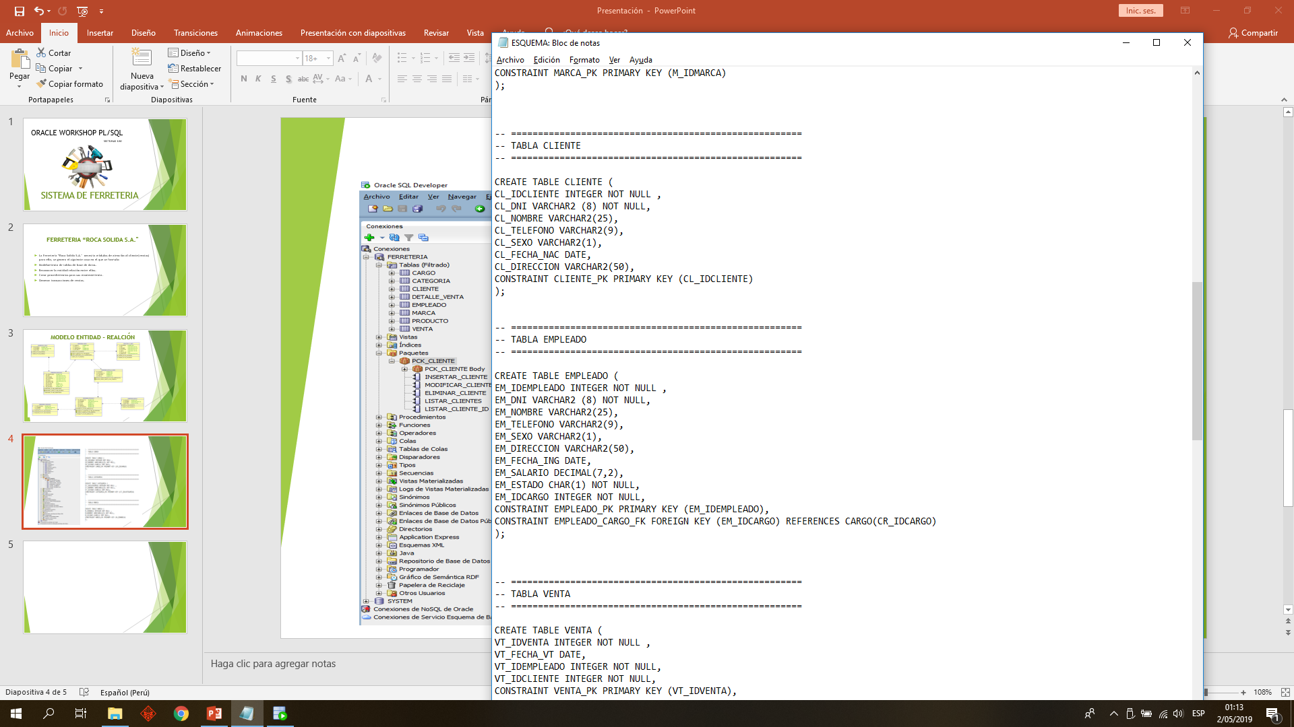
CREACIÓN DE LAS TABLAS

Slide 7
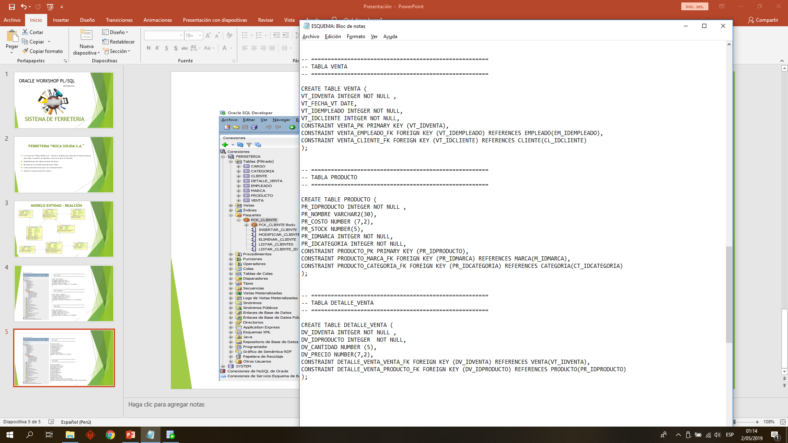
CREACIÓN DE LAS TABLAS

Slide 8
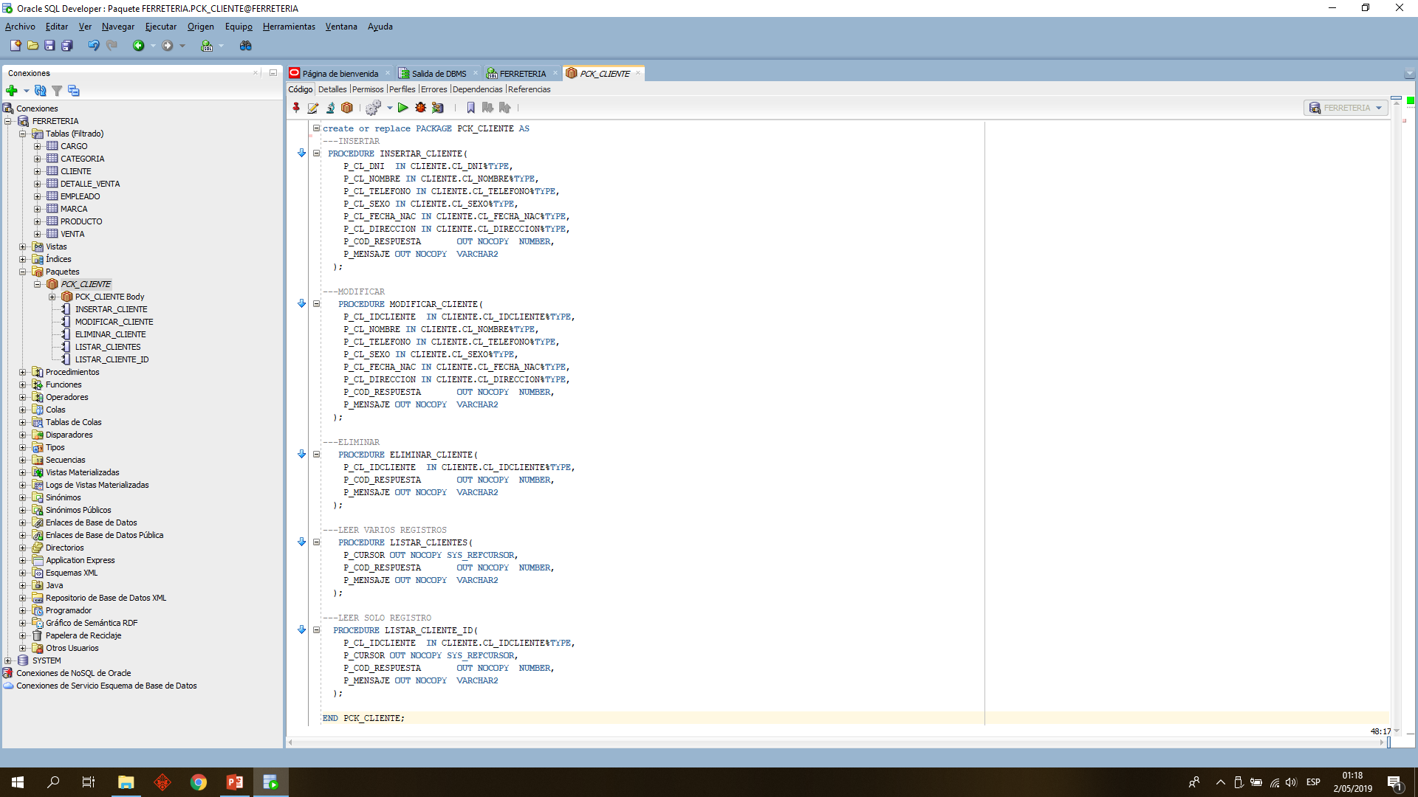
CREACIÓN DE PAQUETES

Slide 9
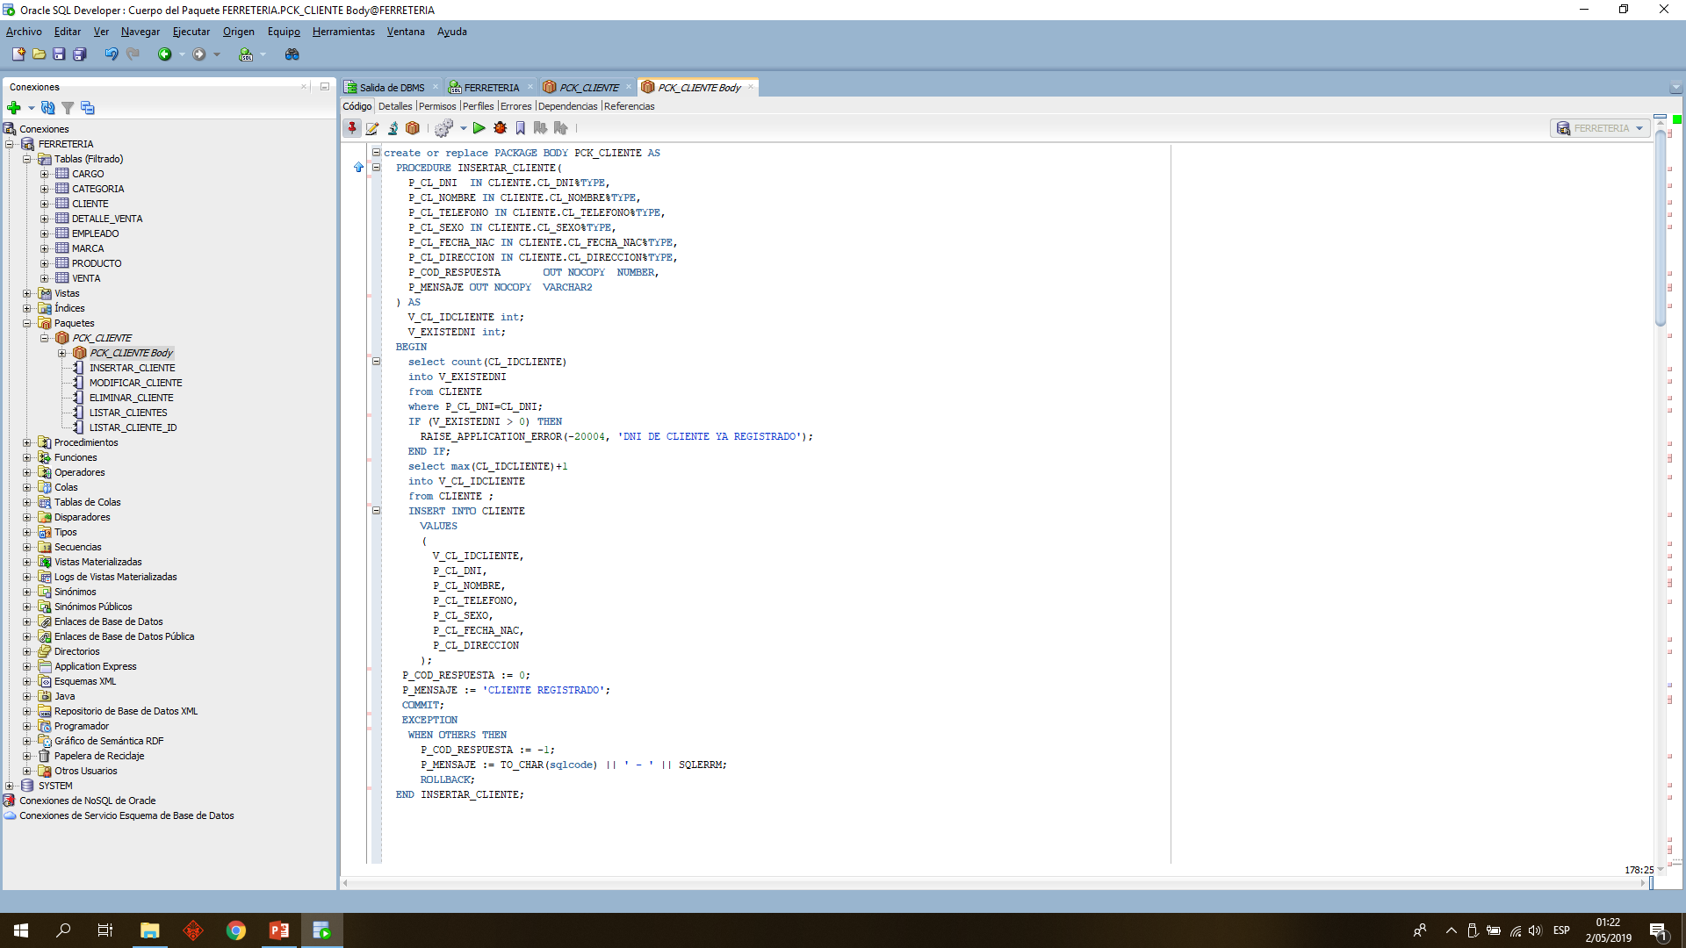
CREACIÓN DE PAQUETES

Slide 10
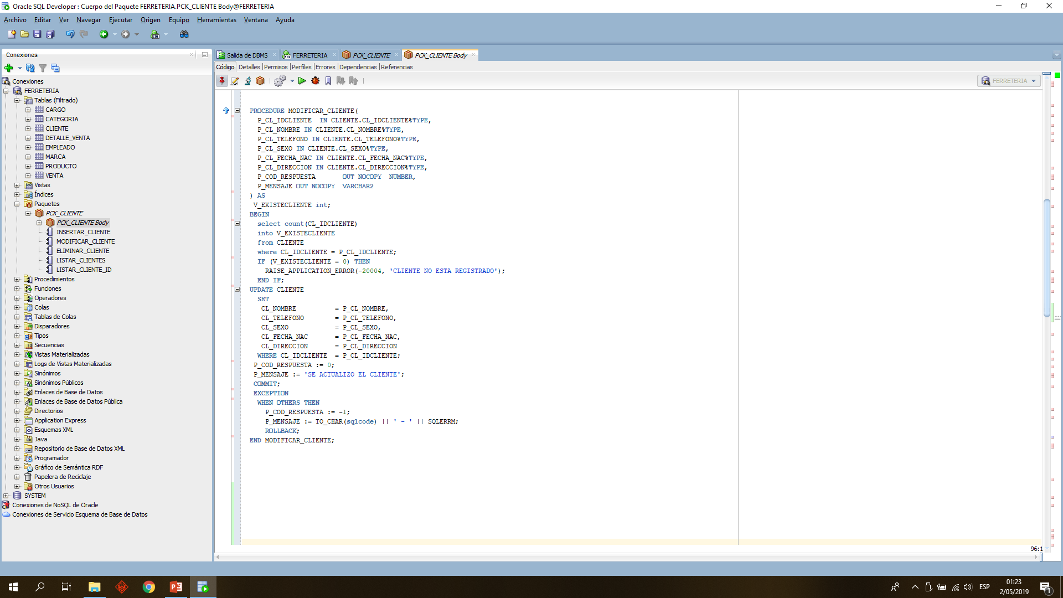
CREACIÓN DE PAQUETES

Slide 11
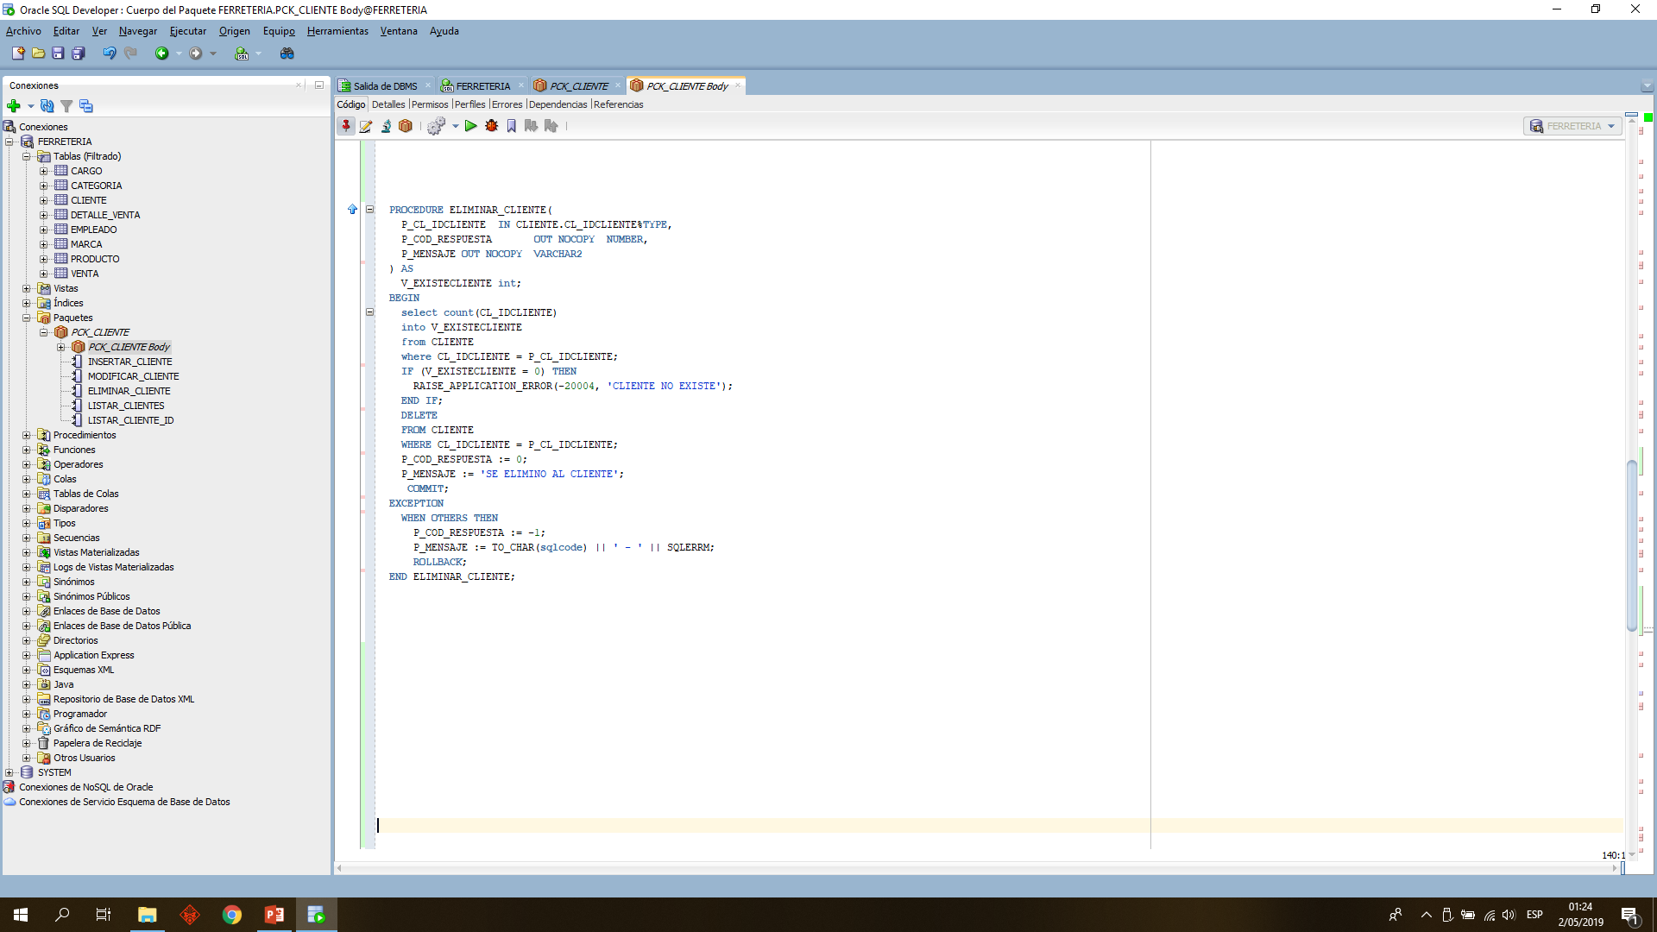
CREACIÓN DE PAQUETES

Slide 12
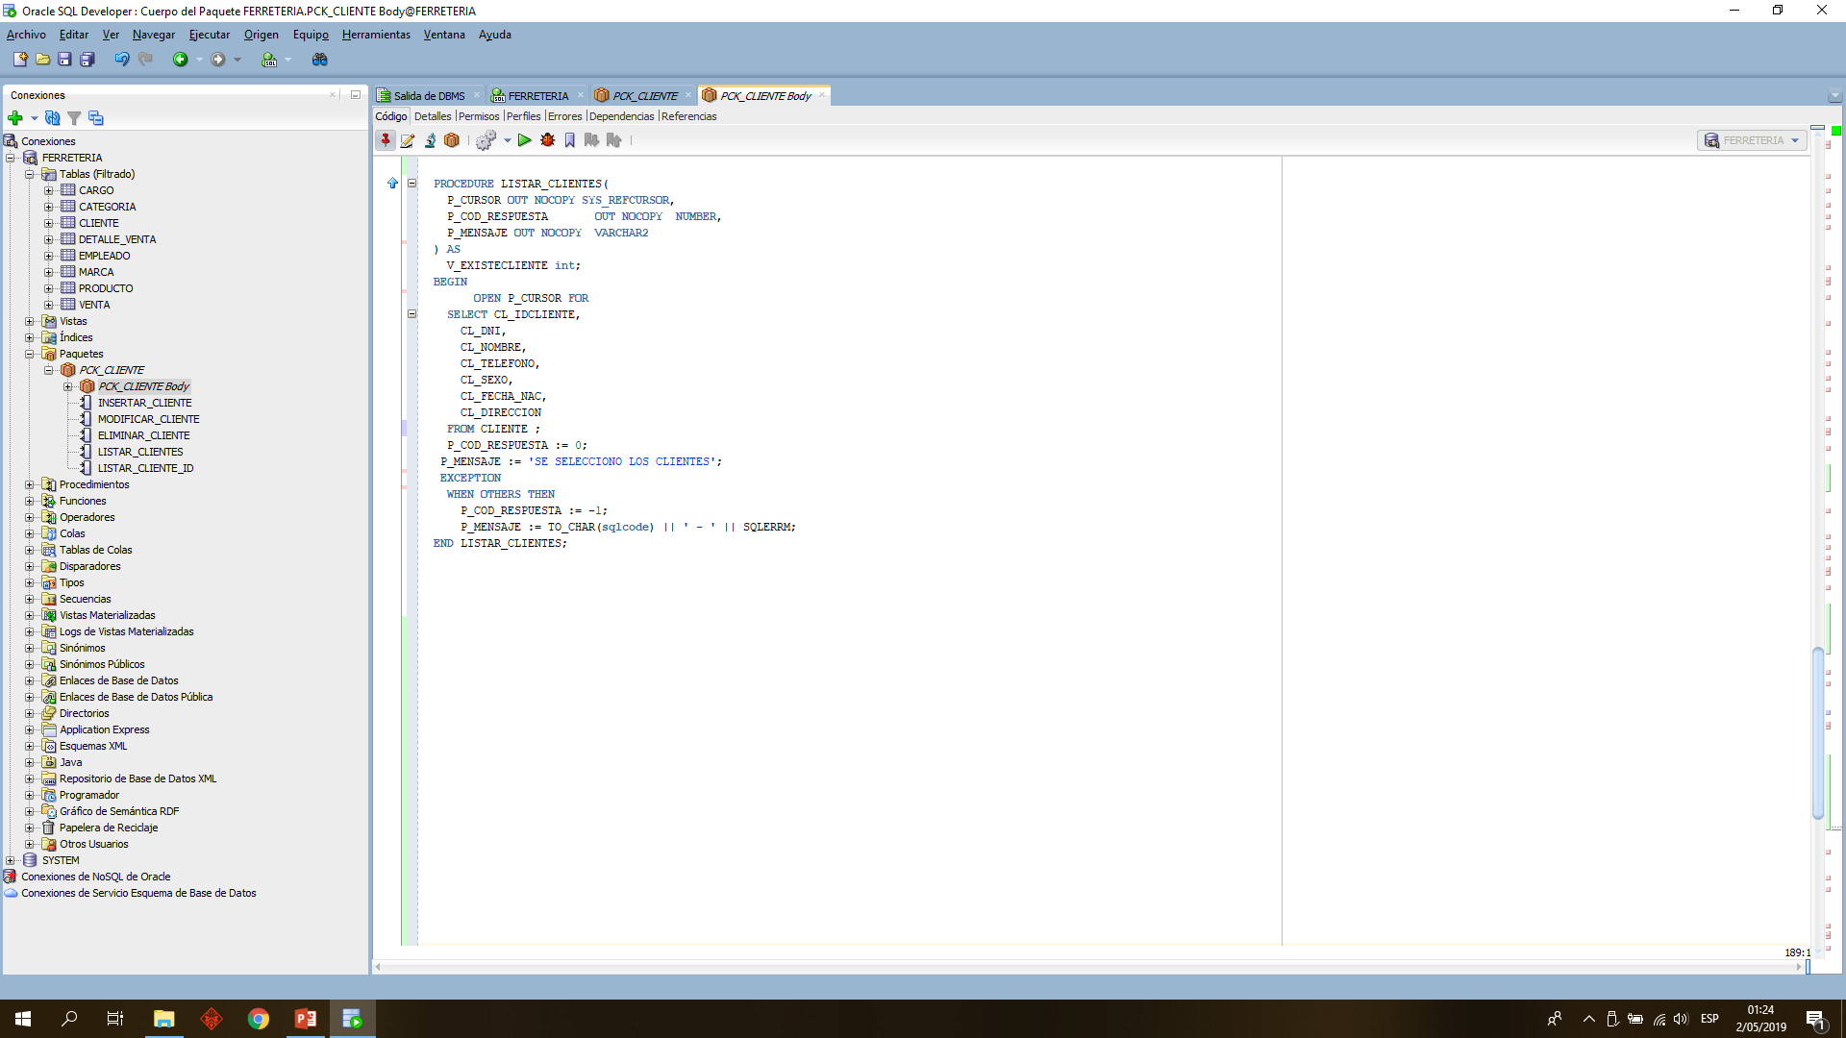
CREACIÓN DE PAQUETES

Slide 13
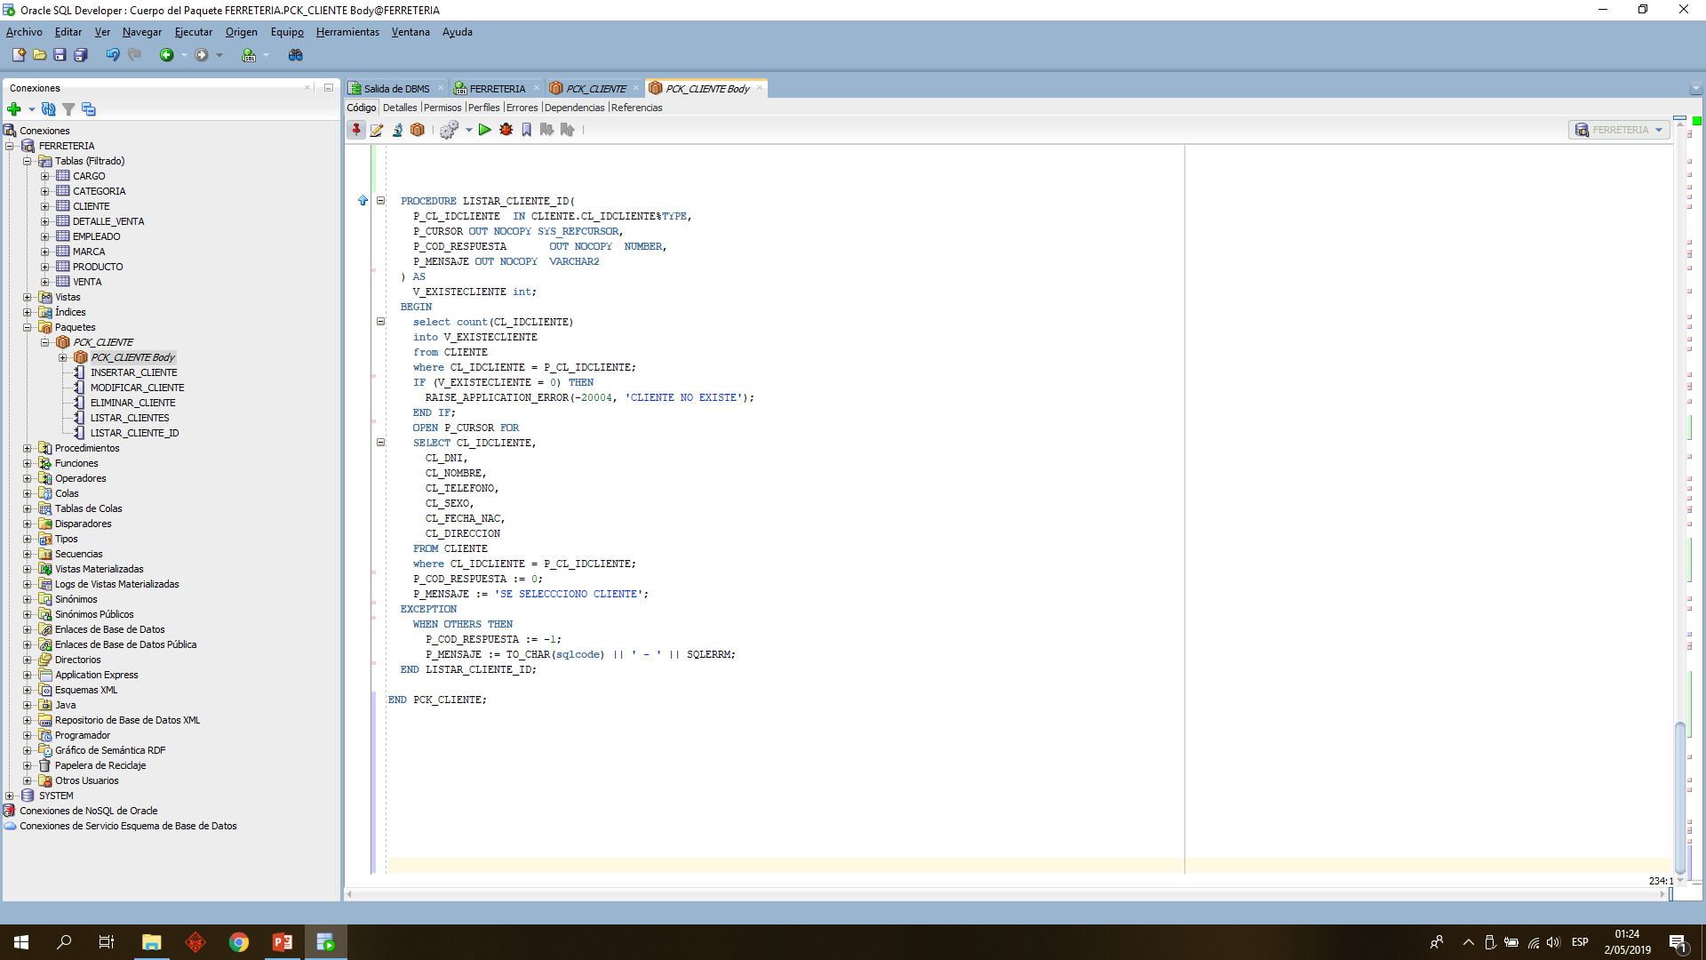
CREACIÓN DE PAQUETES

